Slide 1
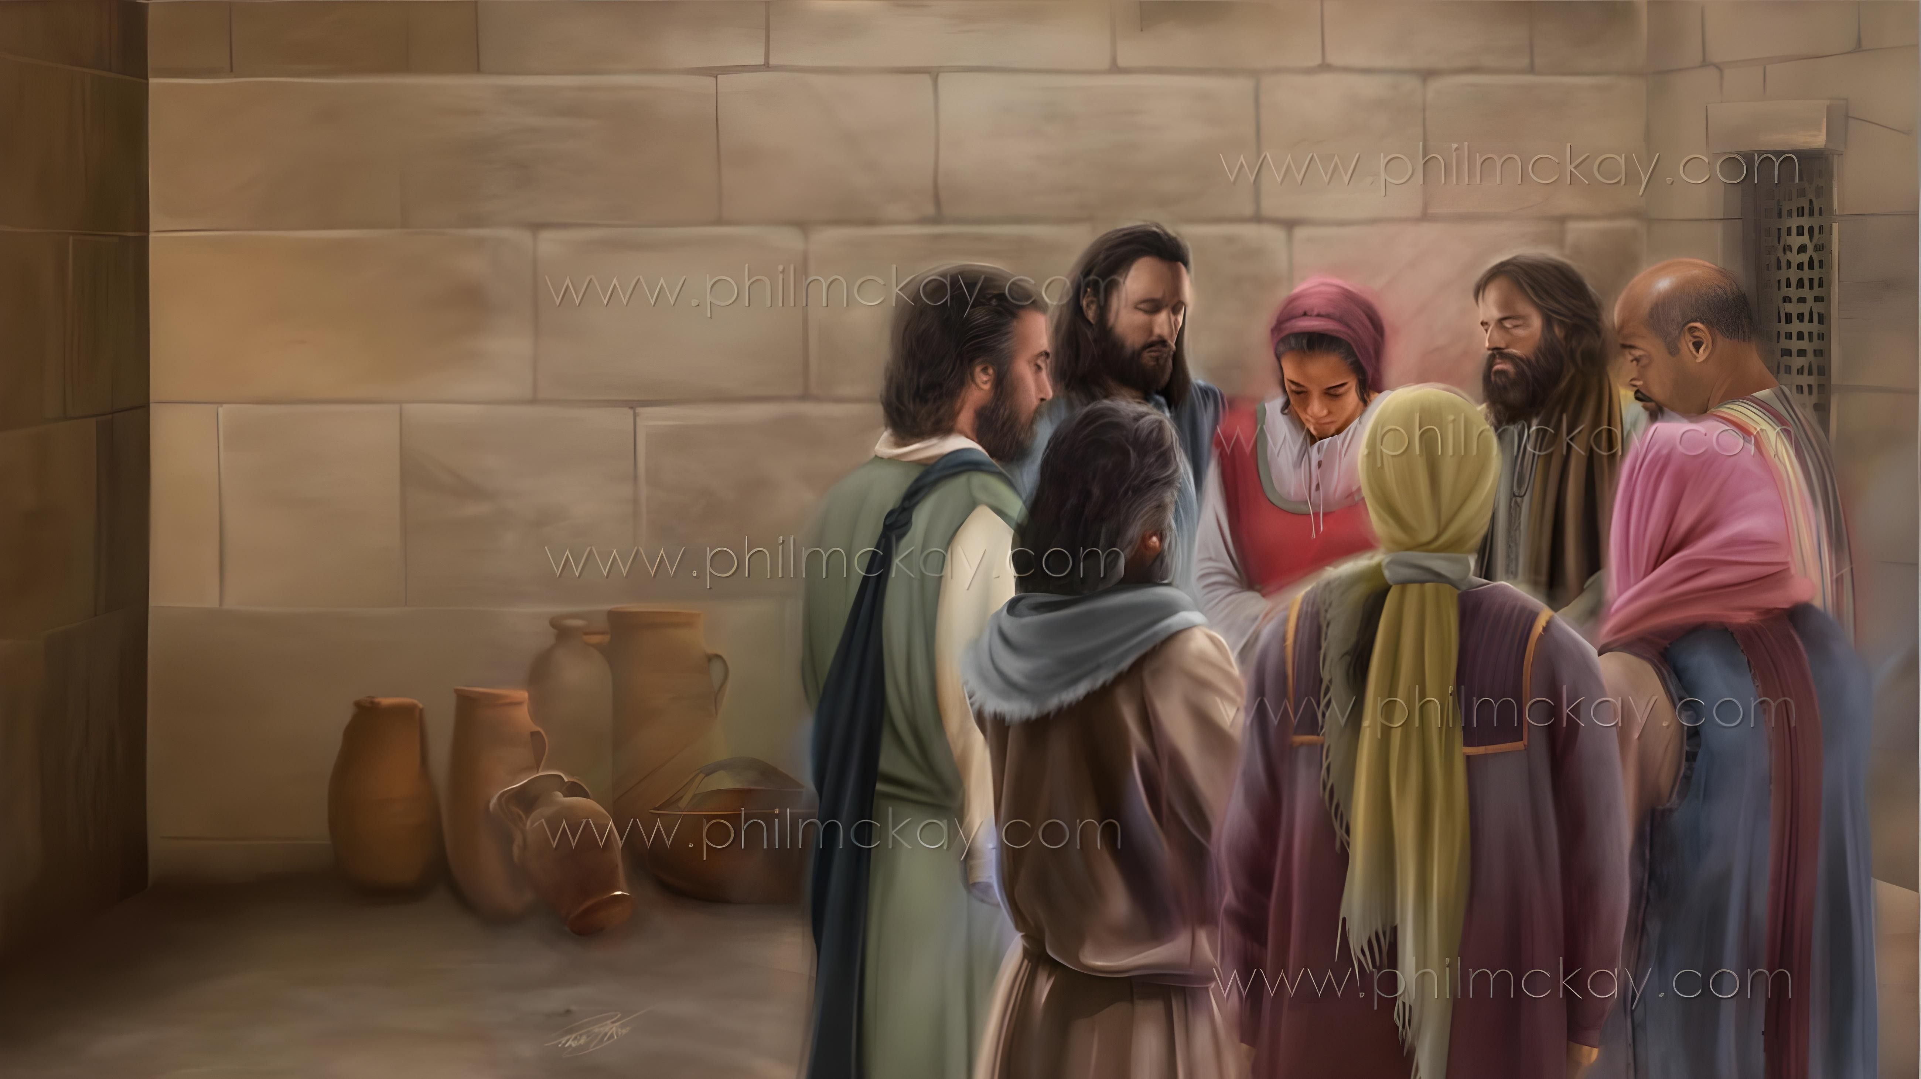
ITŨŨMI CIA GŨCOOKIA NGATHO NA KŨHOOYA
LesonI 2 ya Januarĩ 10, 2026

Slide 2
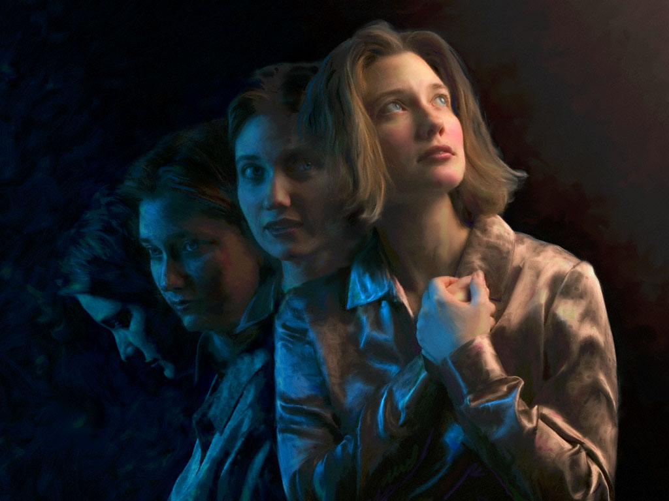

“Niĩ nĩnjũũĩ ũndũ ũyũ na ma, atĩ Ngai ũrĩa waambĩrĩirie wĩra mwega thĩinĩ wanyu nĩegũthiĩ na mbere kũũruta, na ndekũũtigithĩria ataũrĩkĩtie nginya mũthenya ũrĩa Kristũ Jesũ agaacooka.”
Afilipi 1:6, NKJV

Slide 3
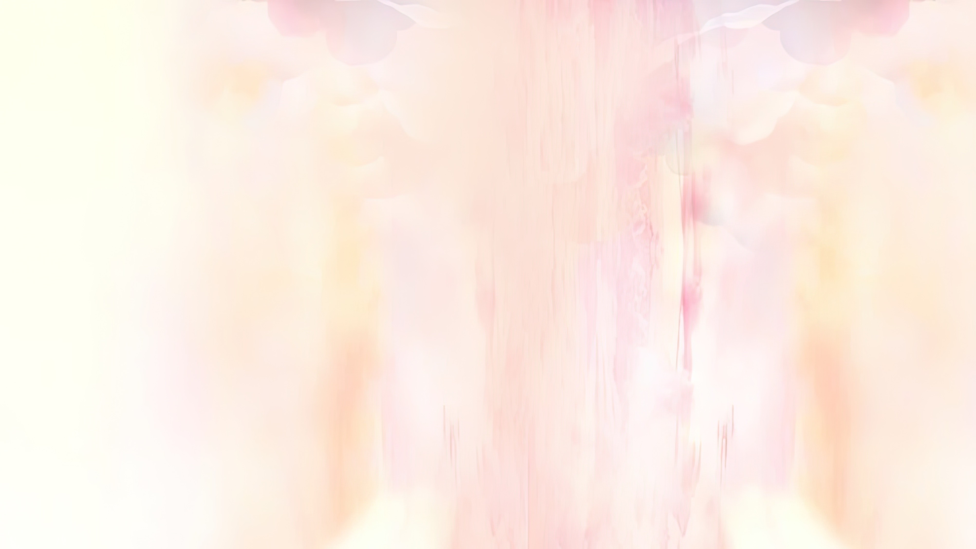
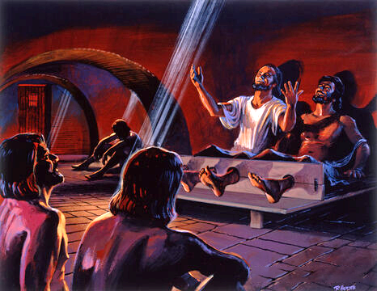
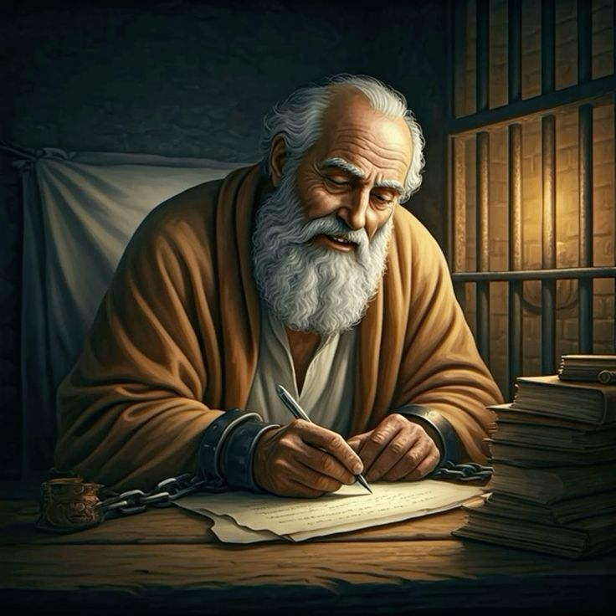







Maya matiarĩ mahinda mahũthũ kũrĩ Paũlũ. Nĩkũngĩarĩ ũhũthũ kwĩneana waagii-inĩ wa mwĩhoto thutha wa kũninĩrwo wĩyathi wake.
No nĩngĩ-rĩ, o rĩrĩa ainaga nyĩmbo cia kũinĩra Ngai thĩiniĩ wa njera yakirĩte ihooru kũu Filipi, Paũlũ akiona itũmi cia ngatho nĩũndũ wa ariiũ na aarĩ aithe thĩiniĩ wa Filipi na Kolosai.
Kĩoho gĩake gĩtiamũgirĩrĩririe gũthiĩ na mbere kũnyitanĩra na Ithe, ona gũthaithanĩrĩra arĩa angĩ kũhĩtũkĩra mahooya.
Itũmi cia gũcokia ngatho na kũhoya marũwa-inĩ kũrĩ Afilipi :
  Itũmi cia kũgia na ngatho (Afilipi 1:3-8)
  Mahoya ma Gwĩtia (Afilipi 1:9-11)
Gũcokia ngatho na kũhoya mahinda-inĩ ma mooritũ (Afi 1:12-18)
Itũmi cia gũcokia ngatho na kũhoya marũwa-inĩ kũrĩ Akolosai:
  Itũmi cia kũgĩa na ngatho (Akolosai:3-8)
  Mahoya ma gwĩtia (Akolosai 1:9-12)

Slide 4
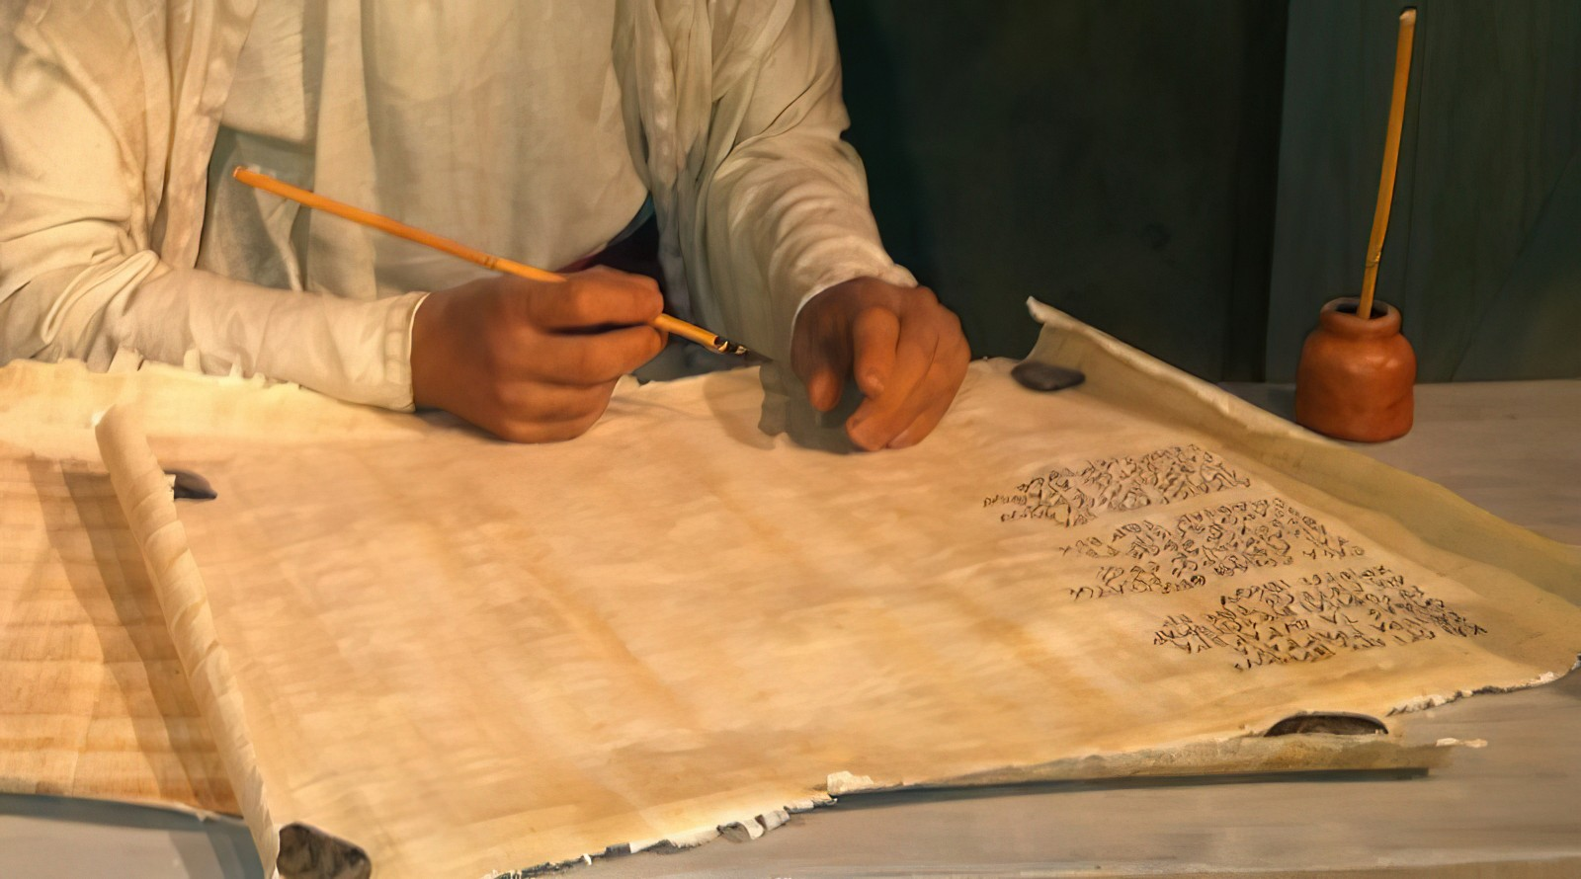
Itũmi cia Gũcokia Ngatho na Kũhooya thĩiniĩ wa Marũwa kũrĩ Afilipi

Slide 5

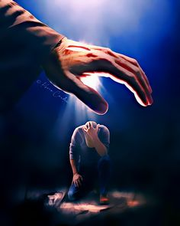
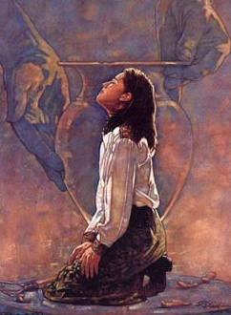
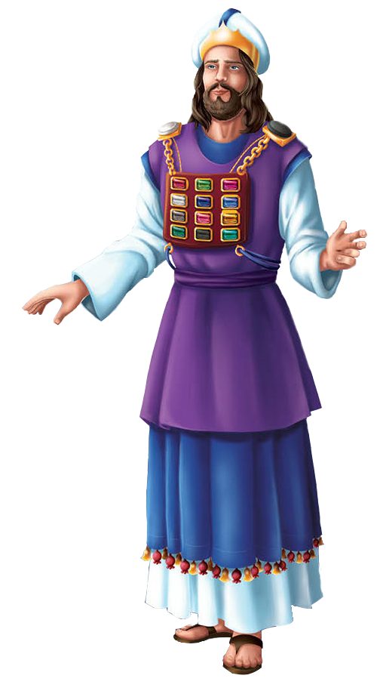
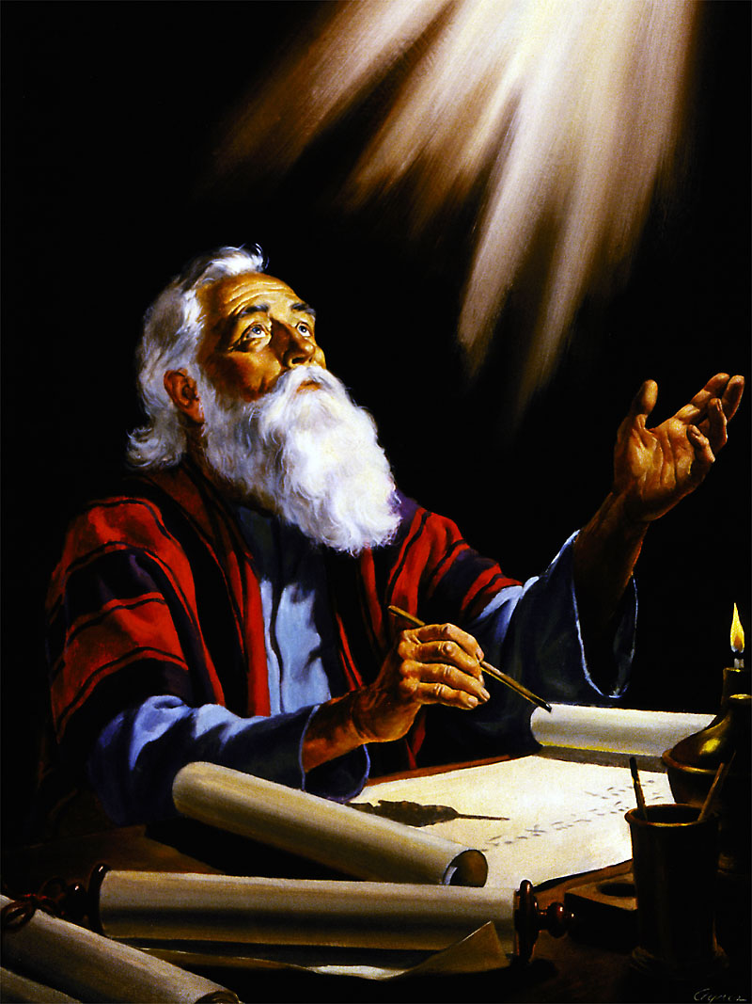
ITũMI CIA GũKORWO NA NGATHO
“Niĩ nĩnjũũĩ ũndũ ũyũ na ma, atĩ Ngai ũrĩa waambĩrĩirie wĩra mwega thĩinĩ wanyu nĩegũthiĩ na mbere kũũruta, na ndekũũtigithĩria ataũrĩkĩtie nginya mũthenya ũrĩa Kristũ Jesũ agaacooka.” (Afilipi 1:6)
Paũlũ anjĩrĩirie marũwa make na gũcokeria Ngai ngatho nĩũndũ wa etĩkia a Filipi (Afil. 1:3), arĩa endete mũno (Afil. 1:8).
Ota ũrĩa mũthĩnjĩri mũnene ehumbaga gako ga gĩthuuri, kũrigania na ngoro, marĩtwa ma mĩhĩrĩga ya Aisiraeli yakarĩtwo mathaga-inĩ rĩrĩa arũgama mbere ya Ngai, Paũlũ akuĩte “thĩiniĩ wa ngoro yake” o mũrũmĩrĩri wa kanitha rĩrĩa arũgamaga mbere ya Ngai mahoyaya-inĩ akĩmathaithanĩra (Afil. 1:7).
Ngatho ciake ciatukanĩte na ũma wa atĩ Afilipi nĩ matũrĩtie wĩhokeku kũrĩ ũhoro mwega, na atĩ Ngai nĩ amakinyĩranagia o mũthenya (Afil. 1:5-6).
Gĩtũmi gĩa gatatũ kĩa ngatho kĩarĩ atĩ Afilipi nĩ magayanaga nake “ kana nĩ kuohwo njohetwo na mĩnyororo, kana nĩ kũrũĩrĩra na gwĩkĩra hinya Ũhoro-ũrĩa-Mwega, inyuĩ inyuothe nĩmũgwatanagĩra na niĩ thĩinĩ wa wega wa Ngai.” Afil. 1:7).

Slide 6


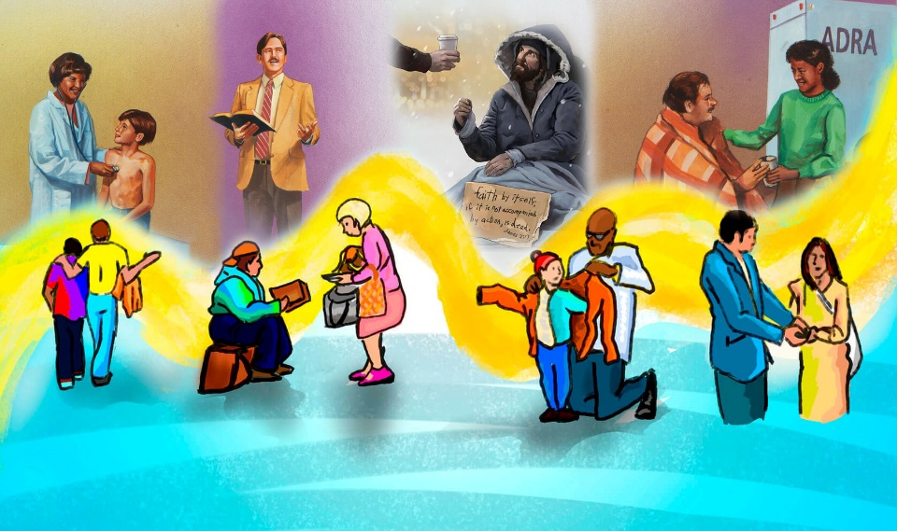
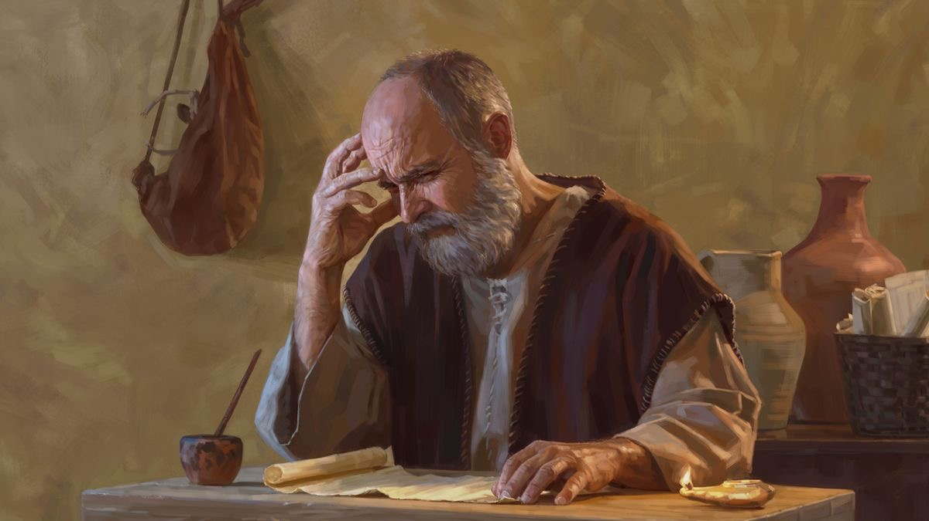
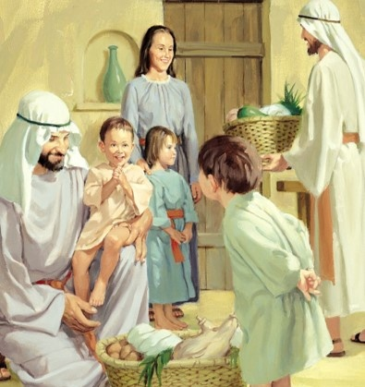
MAHOYA MA GWĨĨTIA
“Na ũrĩa hooyaga nĩ atĩrĩ: atĩ wendani wanyu ũingĩhe mũno makĩria, mũkĩongagĩrĩrwo ũmenyo na ũkuũku wothe, nĩgeetha mũhotage gũkũũrana maũndũ marĩa magĩrĩire makĩria ya marĩa mangĩ, na mũkoragwo mũrĩ atheru na mũtarĩ na ũcuuke o nginya mũthenya ũrĩa wa Kristũ, na mũtũũre mũiyũrĩtwo nĩ maciaro ma ũthingu marĩa monekaga na ũndũ wa Jesũ Kristũ, nĩguo Ngai akumagio na agoocagwo.” (Philippians 1:9-11 NIV)
No tũtuue mahoya ma Paũlũ ta mũikĩrĩrio ta wa “ta mũnyororo wa ũcirĩrĩirwo” (Afil. 1:9-11 NIV):
Wendani wanyu ũingĩhe
ũmũhe ũmenyo
Na mũgĩe na ũkuũku
Mũkorwo mwĩ atheru na mũtaarĩ ũcuuke
Mũciare maciaro kũhĩtũkĩra Jĩsũ Kristũ
Moimĩrĩra nĩ gũkumia na kũgooca Ngai
Nĩatĩa wendo wiitũ “ũngĩingĩha o na mũno na mũno”? Nĩkĩĩ gĩkĩ arĩ gĩtũmi kĩa bata tũrĩre-inĩ wa mũ-Kristũ?

Slide 7
GŨCOKIA NGATHO NA
KŨHOOYA MAHINDA-INĨ MARITŨ

Slide 8

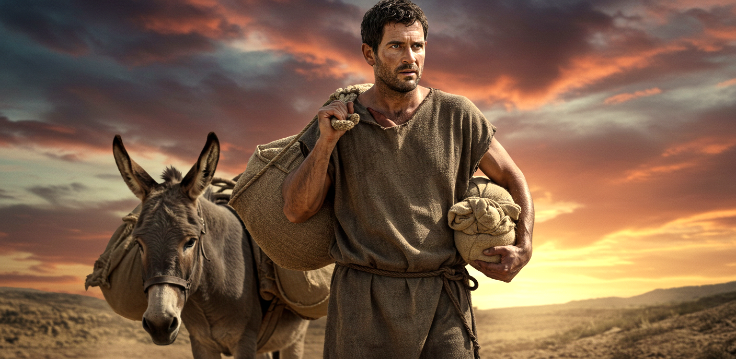
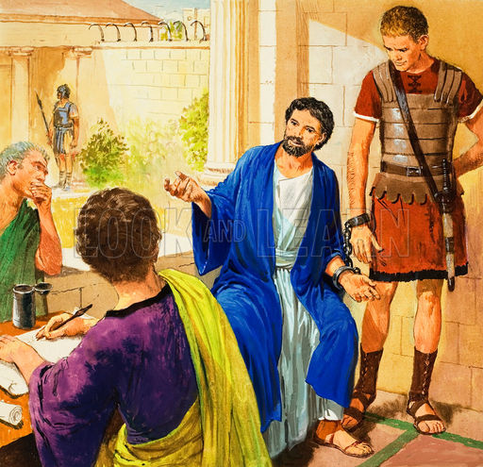
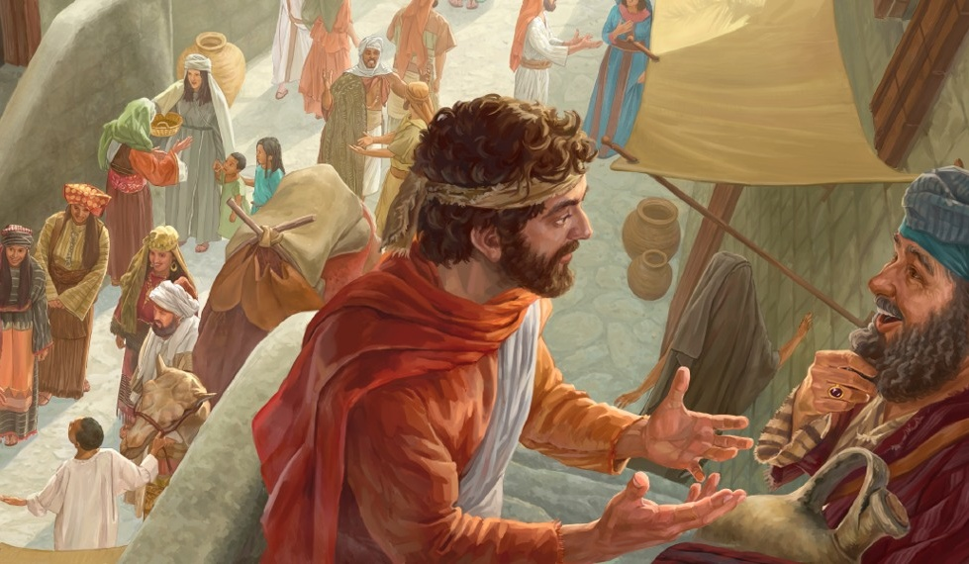
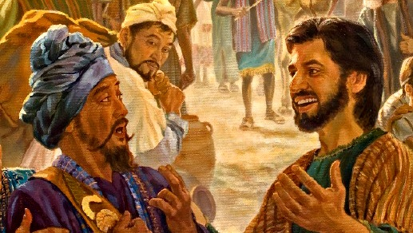
MWEKE WA KŨGITĨRA ŨHORO ŨRĨA MWEGA
“Na rĩu ariũ na aarĩ a Ithe witũ, nĩngwenda mũmenye atĩ maũndũ marĩa mangorete ti-itherũ nĩmatũmĩte Ũhoro-ũrĩa-Mwega ũthiĩ na mbere.” (Afilipi 1:12)
Rĩrĩa Afilipi mamenyire atĩ Paũlũ nĩ ohirwo kũu Roma, nĩmagĩire na kieha kĩnene, na magĩtũma Epaphroditus ena ũteithio wa mũtũmwo ũyũ (Afil. 4:18).
Makĩria ma kũigua ihooru, Paũlũ agĩcokeria Ngai ngatho nĩũndũ wa kĩoho gĩake. Acokagia ngatho nĩkĩ? Nĩgũkorwo na njĩra ĩno nĩ ahotire kũhunjĩria arĩa, gũtangĩarĩ uguo, ndangĩamakinyĩire (Afil. 1:13).
Mũno makĩria, mona mũhianĩre wa Paũlũ, ariiũ angĩ a ithe makĩgĩa hinya, na makĩanjia kũhunjia ũhoro mwega matekũmakio nĩ mathĩna marĩa marĩ ho (Afil. 1:14).
Angĩ, mecirĩtie atĩ kwarĩa oũguo buua igũrũ rĩa ũhoro mwega no kũrehere Paũlũ moorite makĩria, onaũguo wateithĩrĩirie –hatarĩ wendi– kwararamia ũhoro mwega (Afil. 1:15-18).

Slide 9
Itũmi cia Gũcokia Ngatho na Kũhooya thĩiniĩ wa Marũwa kũrĩ Akolosai

Slide 10


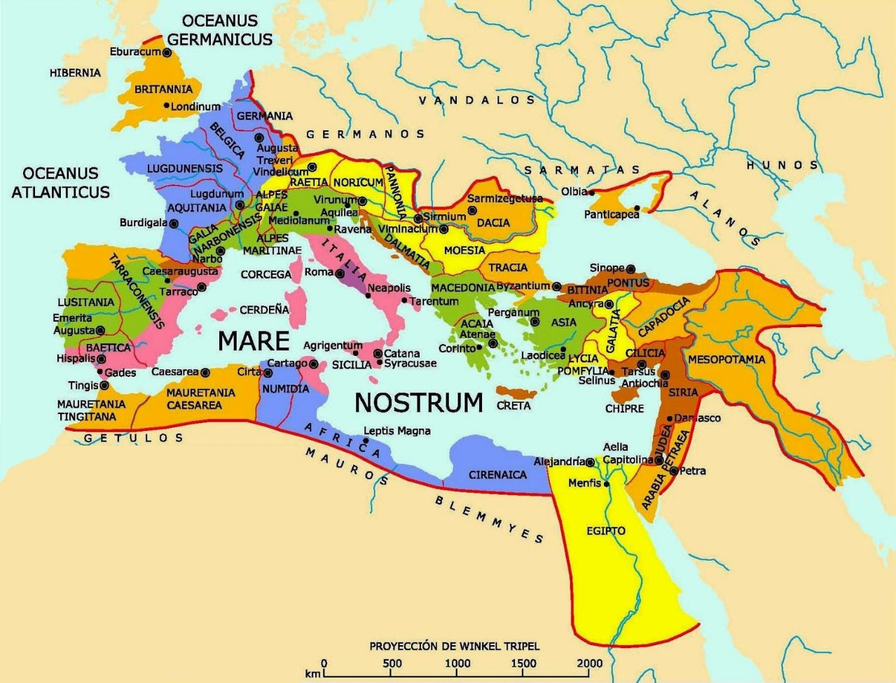
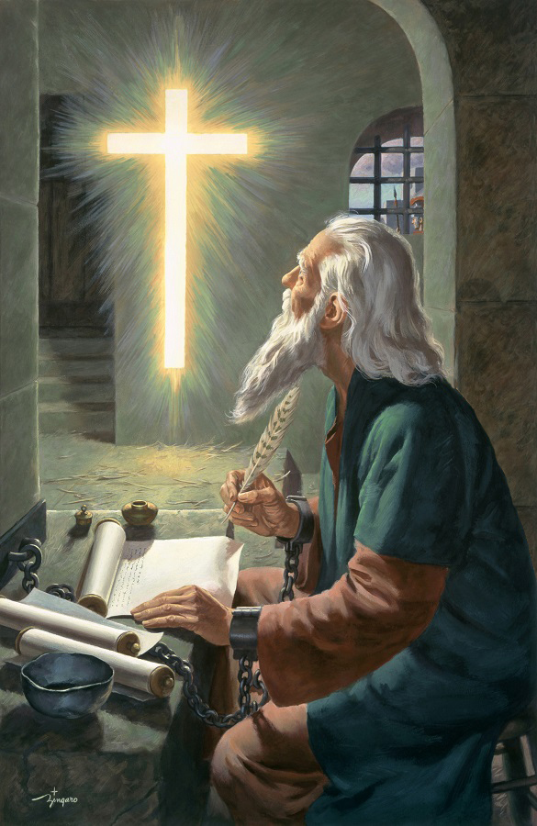

ITŨMI CIA GŨKORWO NA NGATHO
“Hĩndĩ ciothe rĩrĩa tũkũmũhoera, nĩtũcookagĩria Ngai ngaatho, o we Ithe wa Mwathani witũ Jesũ Kristũ” (Ako 1:3)
Akĩruta kayũ ga ciugo cia 1 Akorinitho 13:13, Paũlũ acokagĩria Ngai ngatho tondũ Akolosai marĩ na mawega maya matatũ ma Gĩkristũ: wĩtĩkio, mwĩhoko, na wendo (Akol. 1:4-5).
Mawega maya moimanĩte, “thĩiiĩ wa Kristũ Jĩsũ”, mahutagia mĩikaranĩrie iitũ na “atheru oothe”, na igekĩrwo thĩiniĩ wiitũ kũhĩtũkĩra “kiugo kĩa ma kĩa ũhoro mwega”.
Paũlũ ekagĩra hinya atĩ ũhoro mwega ndũhunjĩirio o Akolosai me aiki, no nĩ “guuothe thĩiniĩ wa thĩ” (Akol. 1:6)... Na no ihinda-inĩ rĩa mĩaka 30!
Hinya wa Ngai, ũrĩa ũtambagio kũhĩtũkĩra ũhoro ũrĩa mwega wĩra-inĩ wa Roho, ũtuaga Bibilia “kiugo kĩa muoyo” (Afil. 2:16). Nĩ ta kuuga atĩ, gwĩtĩkĩra ũhoro mwega, tũgĩaga na ũtũũro ũtathiraga na igaai “mũthiithũ ũrĩa ũigĩirwo matu-inĩ” (Akol. 1:5).

Slide 11


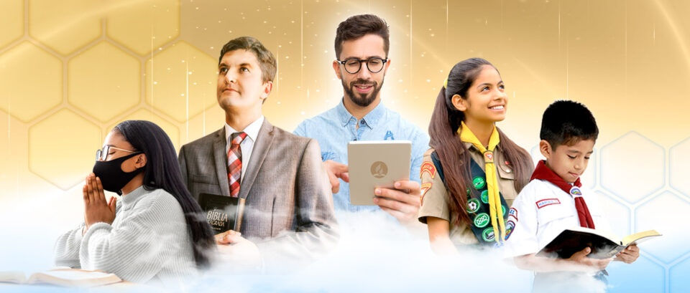
MAHOOYA MA GWĨĨTIA
“Nĩ ũndũ wa ũguo-rĩ, kuuma mũthenya ũrĩa twaiguire ũhoro ũcio wanyu, tũtirĩ twatigithĩria kũmũhoera, tũgĩthaithaga Ngai amũiyũrie ũmenyo wa wendi wake, na amũheage ũũgĩ na ũtaũku wothe maũndũ-inĩ mothe ma kĩĩroh.” (Akolosai 1:9)
Meetia ma mahooya ma Paũlũ matabanĩtie maũndũ maingĩ meega kũrĩ Akolosai (Akolo. 1:9-11):
Maroamũkĩra ũgĩ wa Ngai, ũrĩa ũkũmahe ũũgĩ na ũtaũku wa kĩroho
Matũũre ta ciana cia Ngai, makĩmũkenagia na njĩra ciothe
Marociara matunda na makũre thĩiniĩ wa ũũgĩ
Marwekĩrwo hinya wa Ngai nĩguo magĩe na ũkirĩrĩria
Ihooya rĩrĩ rĩthondeketwo “gũcokagia ngatho cia gĩkeno kũrĩ Ithe witũ”
(Akol. 1:12).
Kũrĩ mĩtambo ĩna ĩrĩa kũmĩhĩtũkĩra Ngai atuuaga mahooya ma Paũlũ ũndũ wa biiũ thĩiniĩ wiitũ:
Bibilia (Thaburi 119:105)
Roho wa ũnabii (Kũg. 19:10), kũgerera Ellen G. White
ũtongoria wa Ngai (Akol. 4:3)
Roho Mũtheru
(Is. 30:21)

Slide 12
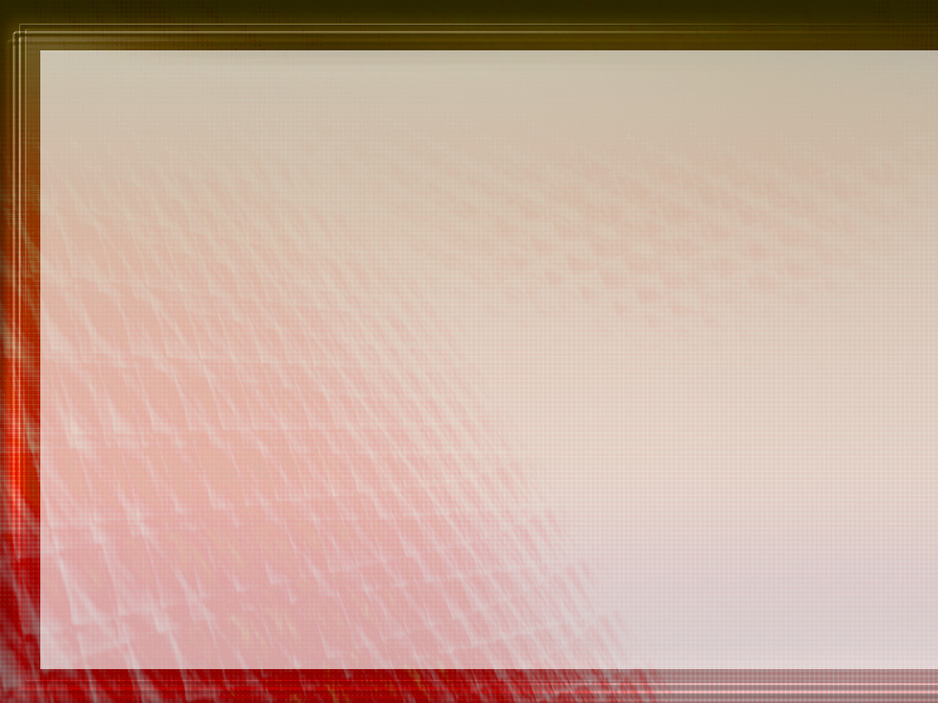
“Ũtũũro witũ wagĩrĩirwo kwohithania na ũtũũro wa Kristũ; twagĩrĩirwo gũtaha hĩndĩ ciothe kuuma kũrĩ We, mũgate wĩ muoyo ũrĩa wokire thĩ ũmĩte igũrũ, tũgĩtaha kuuma gĩthima gĩtũragia maaĩ meega, gĩtũũraga kĩheanĩte ũiingĩ wa ũtonga. Tũngĩiga Mwathani hĩndĩ ciothe mbere iitũ, tũgetĩkĩria ngoro ciitũ gũtwara ngatho ona ũgooci kũrĩ We, tũrĩgĩaga na na ũthii na mbere wa wega ũtarathũũka thĩiniĩ wa ũtũũro witũ wa kĩndini. Mahoya maitũ magĩe na mũhiano wa mĩario na Ngai ta ũrĩa tũngĩkorwo tũkĩaranĩria na mũrata. Agatwĩra hitho ciake ithuuĩ kĩũmbe. Kaingĩ nĩ kũrĩũkaga kũrĩ ithuuĩ rĩciria rĩa gĩkeno gĩ cama kĩa gũkorwo ho kwa Jĩsũ. Kaingũ ngoro ciitũ nĩ irĩhĩahĩaga thĩiniĩ witũ o ũrĩa Aratũkuhĩrĩria aranĩrie naithuĩ na ũrĩa Ekaga na Enoku. Rĩrĩa ũũ ũgakorwo arĩ thĩiniĩ wa ũma wa mũikarĩre wa Mũkristũ, nĩ kwonekaga thĩiniĩ mũtũrĩre wake ũhũthũ, wĩnyihia, ũhoreru, ona wĩnyihia wa ngoro, ũrĩa wonanagia kũrĩ oothe arĩa manyitanagĩra nake atĩ nĩ akoretwo na Jĩsũ na agathoma ũhoro Wake.”
EGW (Christ’s Object Lessons, p. 129)

